Slide 1
Презентация опыта по теме проекта: «Повышение педагогической компетентности родителей по формированию безопасного поведения детей в социуме через организацию работы клуба «Островок безопасности»
Ромазанова Ольга Алексеевна
воспитатель МБДОУ «ДСКВ № 107» первой квалификационной категории

Slide 2
Актуальность:
Сложившаяся социальная и экологическая обстановка вызывает беспокойство у людей всей планеты,
Дети – самые незащищенные граждане,
Тема стала особо актуальной с выходом новых Федеральных государственных требований,
Прямолинейные, декларативные требования совладать принятие в обществе правило поведение чаще всего малоэффективны,
Проблему, связанную с безопасностью ребенка, невозможно решить только в рамках детского сада.

Slide 3
На поверхности противоречие между потребностями в накоплении детьми опыта социального безопасного поведения и отсутствием научно обоснованных педагогических условий организации данного процесса

Slide 4
Результаты анкетирования родителей:
Родители недостаточно компетентны в знаниях безопасности – 17%.
Не всегда соблюдают правила дорожного движения – 30%.
Не соблюдают правила осторожного обращения с лекарствами – 25%.
Не достаточно знают о том ,как вести себя с пострадавшими и незнакомыми людьми – 25%.
Не всегда правильно реагируют в некоторых экстремальных ситуациях – 30%.

Slide 5
Тема проекта
«Повышение педагогической компетентности родителей по формированию безопасного поведения детей в социуме через организацию работы клуба «Островок безопасности»

Slide 6
Задачи:
Повысить уровень компетентности родителей по вопросам безопасности жизнедеятельности детей
Обеспечить информационно-просветительскую поддержку родителей через функционирование клуба «Островок безопасности».
Обобщить и распространить опыт семейного воспитания в области безопасности
При непосредственном участии родителей создать предметно-развивающую среду в групповых помещениях, формирующую у детей основы безопасности жизнедеятельности

Slide 7
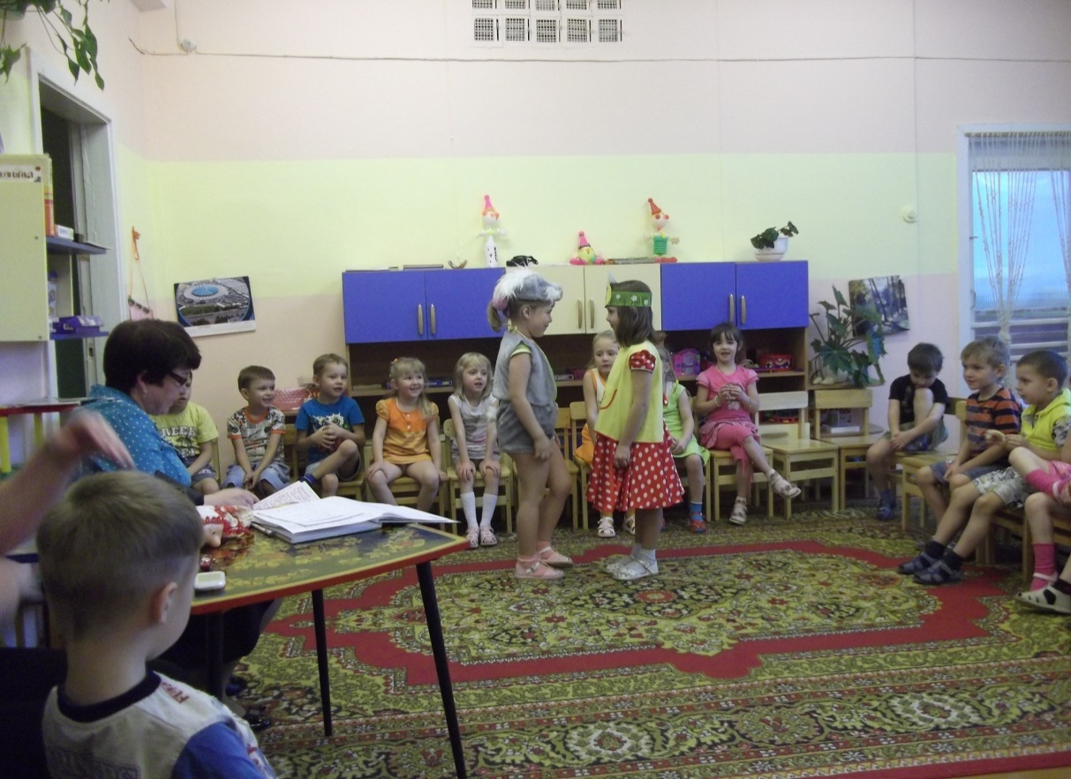
Этапы программы:
I этап. Организационно – подготовительный.
II этап. Основной.
III этап. Итоговый.

Slide 8
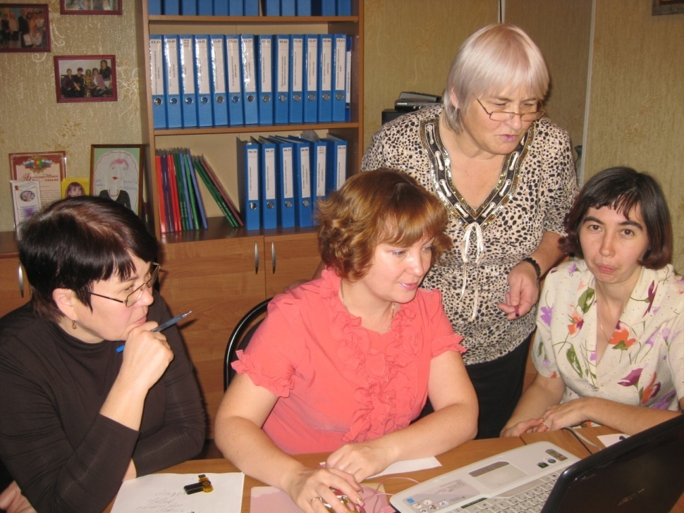
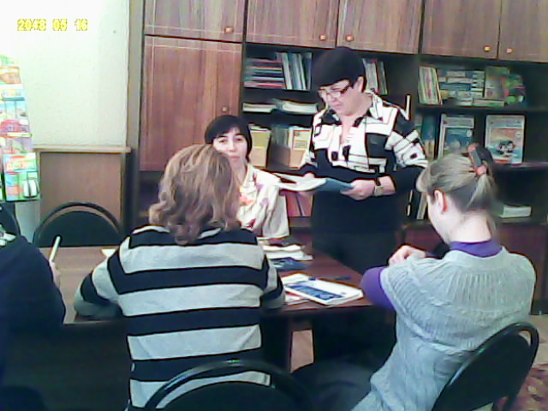
II Блок – работа с педагогами
III Блок – работа с детьми

Slide 9
Подпроекты:
«Дом , в котором я живу.»
«Карта опасностей микрорайона»
«Дом - школа – дом»

Slide 10
Выводы
Реализация проекта закончена. Какой я для себя сделала вывод:
не надо принуждать всех родителей посещать заседания клуба;
очно-заочная форма работы клуба самая приемлемая;
информация для родителей должна быть небольшой по объему, доступной, понятной, красочной;
использовать только активные формы работы такие как: тренинги, практикумы, обсуждения, игры, обмен опытом, совместная деятельность детей и родителей;
обязательно привлекать специалистов ГОиЧС, ГИБДД, пожарной инспекции;
необходима обратная связь с родителями (детско-взрослые сочинения, рисунки, сказки).
Наблюдались определенные трудности: всё же не все еще родители осознают важность данной проблемы, не все родители служат положительным примером

Slide 11
Критерии | Начальный этапа | Заключ. этап
А) недостаточно компетентны в знаниях безопасного поведения | 17% | 5%
Б) не всегда соблюдают ПДД | 30% | 10%
В) не соблюдают правила безопасного обращения с лекарствами | 25% | 3%
Г) недостаточно знают о том, как вести себя с пострадавшими, незнакомыми людьми | 25% | 5%
Д) не всегда правильно реагируют в некоторых экстремальных ситуациях | 30% | 5%
Е) родители считают, что дети овладеют знаниями безопасного поведения самостоятельно в повседневной жизни | 20% | 7%

Slide 12
Критерии | Кол-во детей | %
А) знание домашнего адреса | 23 | 92
Б) знают к кому обратиться, если потерялся | 25 | 100
В) испытывают трудности пользование телефоном для вызова экстренных служб | 3 | 12
Г) знают пожароопасные предметы и предметы, требующие осторожного обращения | 25 | 100
Д) понимают, почему нужно беречь и охранять природу | 25 | 100
Е) знают, почему нельзя контактировать с чужими животными | 20 | 80
Ж) разбираются кто «свой», «чужой», «знакомый» | 22 | 88
З) знают цвета светофора, дорожный знак «пешеходный переход», «зебра», и как этим пользоваться | 25 | 100

Slide 13
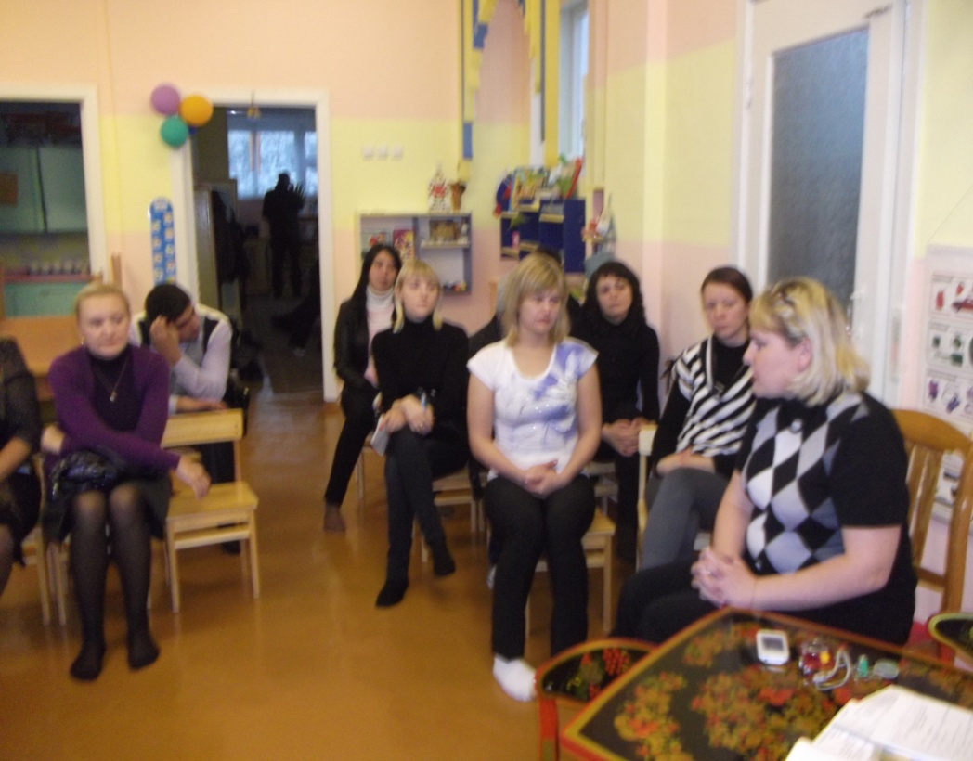
Ожидаемые результаты Повышение компетентности родителей по формированию безопасного поведения у детей

Slide 14
Создание предметно – развивающей среды в группе по ОБЖ

Slide 15
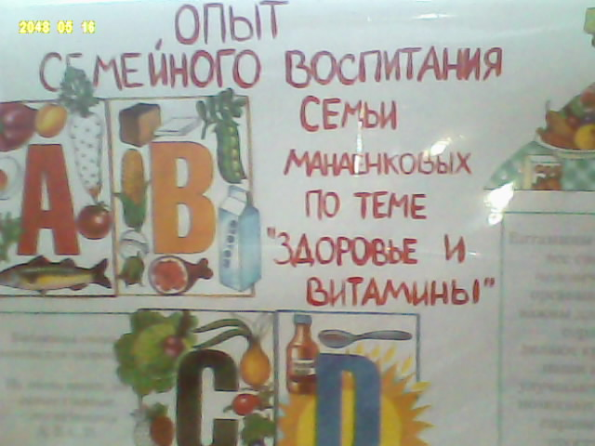
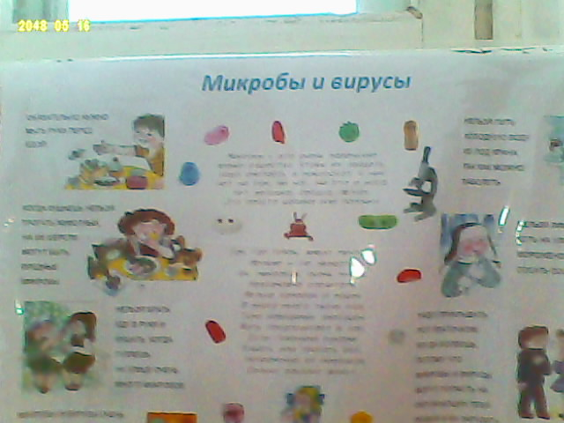
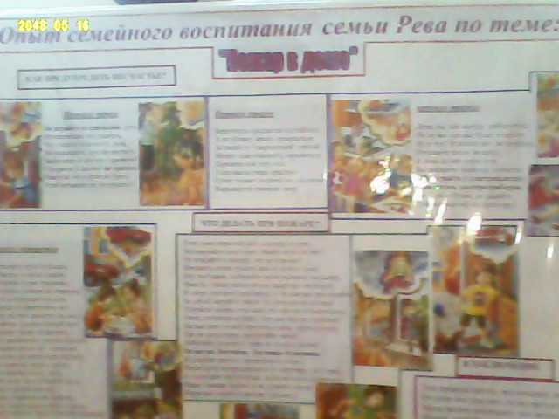
Обобщение и распространение опыта семейного воспитания по темам ОБЖ

Slide 16
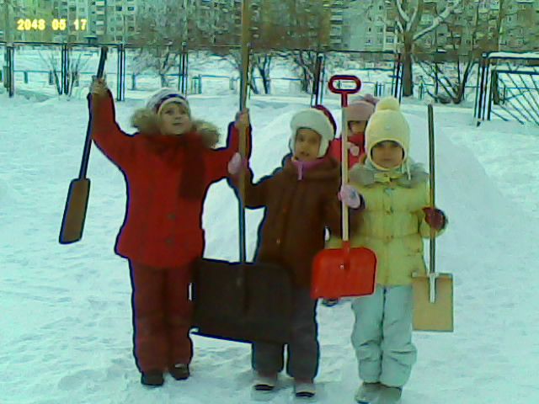
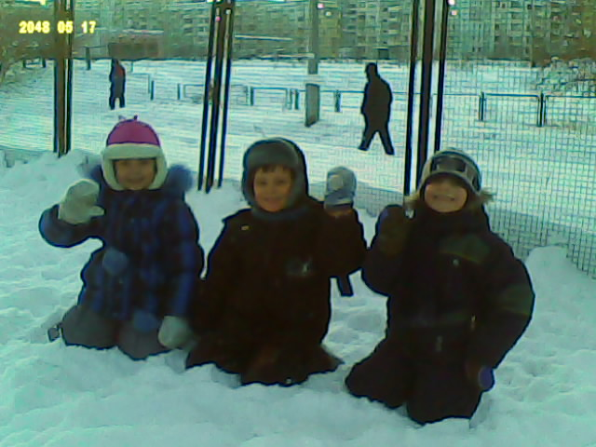
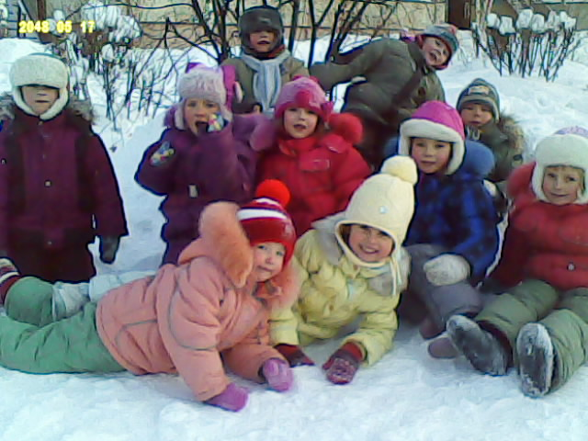
Минимизация случаев травматизма у детей

Slide 17
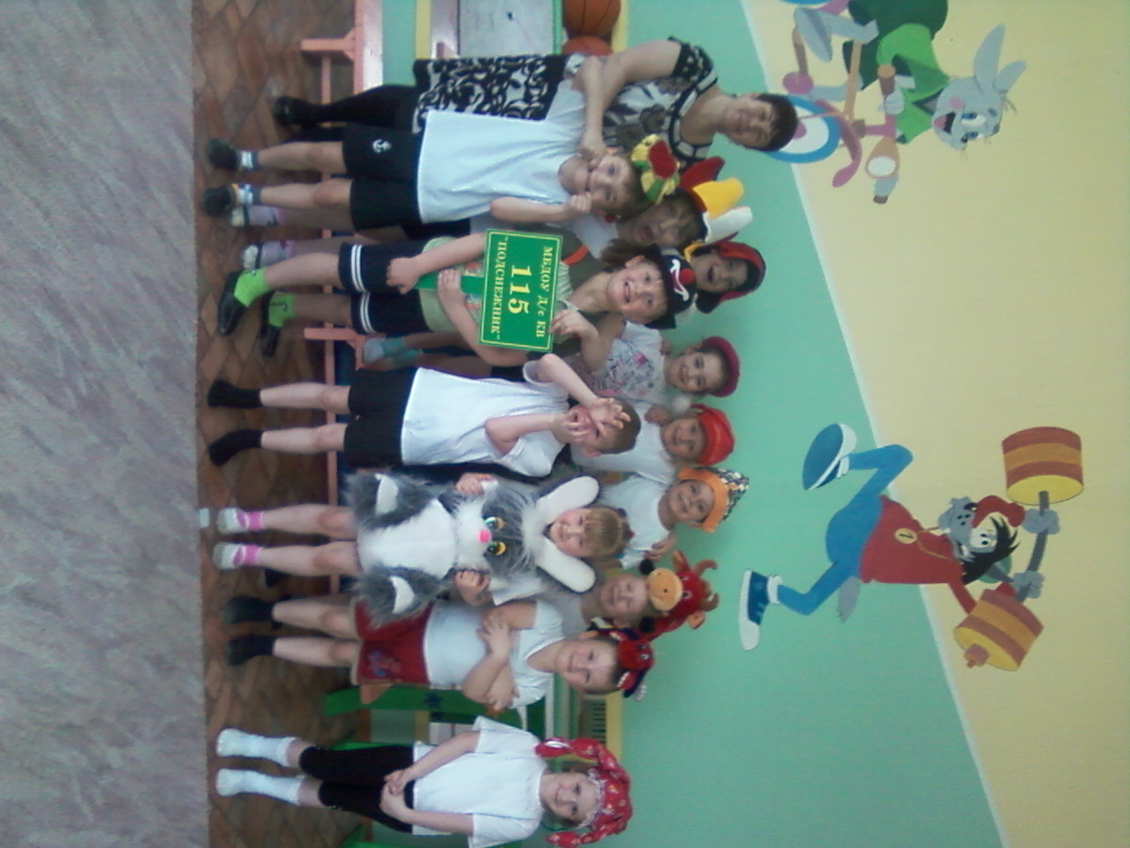
СПАСИБО ЗА ВНИМАНИЕ!

